Slide 1
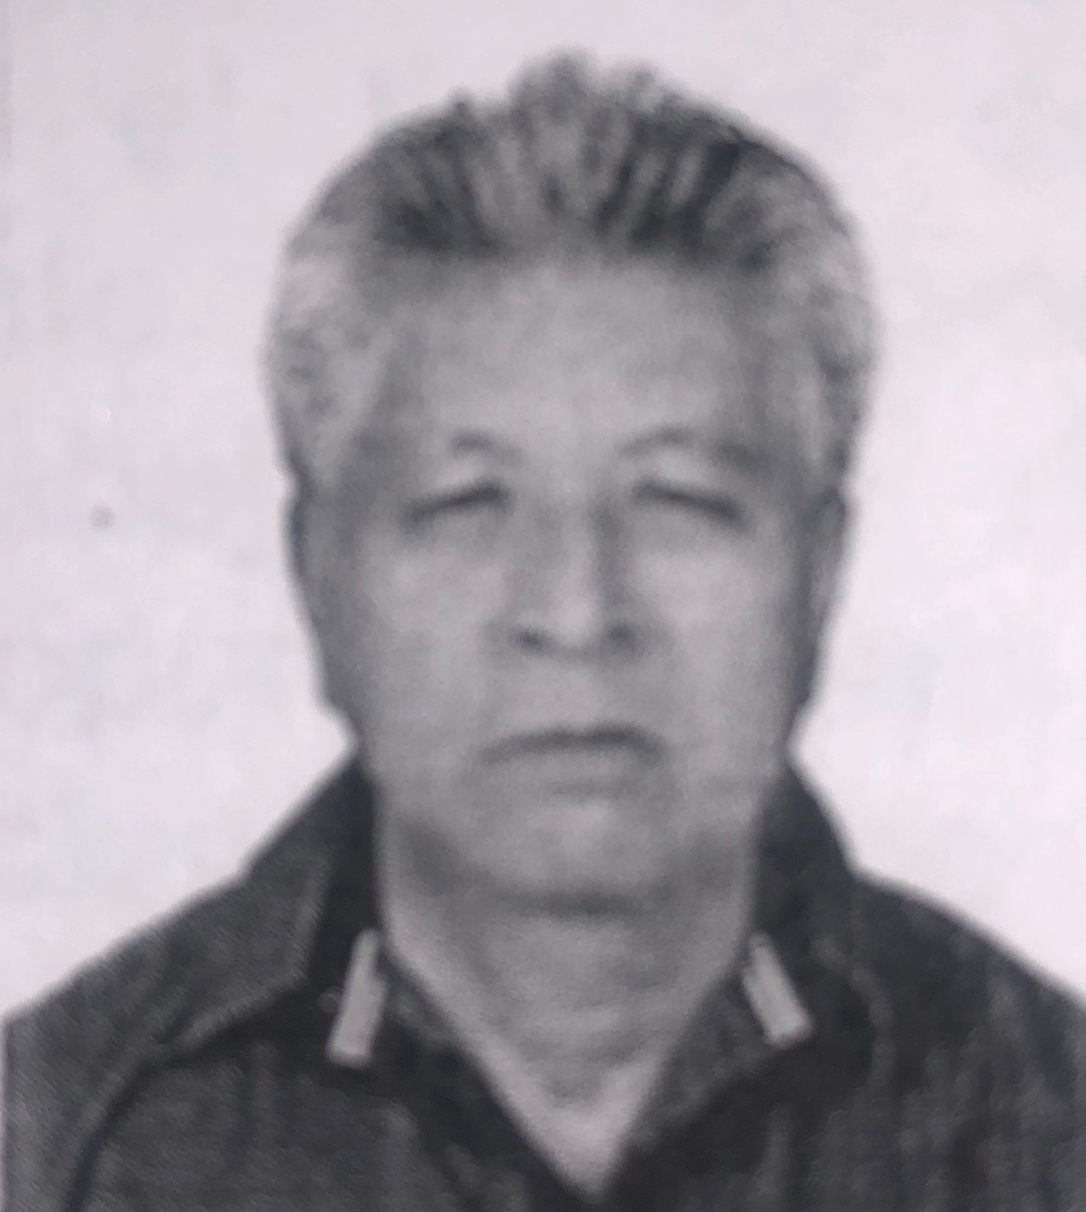
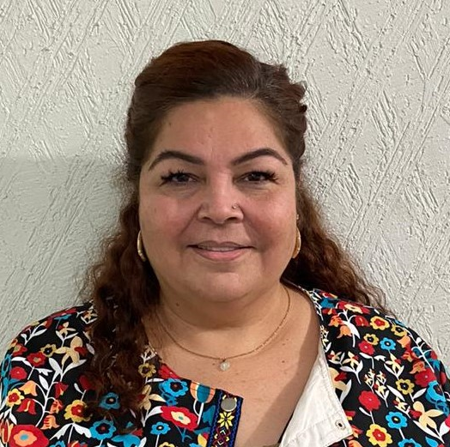
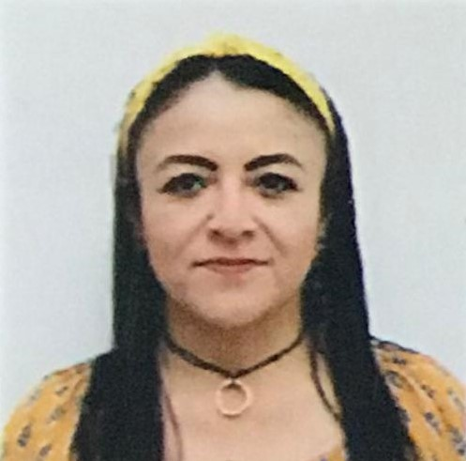
DIRECTORIO DE FUNCIONARIOS
COORDINACIÓN DE LIMPIA Y RECOLECCIÓN DE RESIDUOS SÓLIDOS
FOTO | NOMBRE DEL FUNCIONARIO PÚBLICO | CARGO QUE OCUPA | CORREO INSTITUCIONAL | TELÉFONO OFICINAS EXT.
 | C. Roberto Esquivel Camacho | Coordinadora de Limpia y Recolección de Residuos | serviciosmunicipalcescentro@gmail.com | 3 10 32 32 Ext. 1059
 | Lic. Guillermina del Socorro de la Peña Marshall | Unidad de Enlace Administrativo | serviciosmunicipalcescentro@gmail.com | 3 10 32 32 Ext. 1060
 | C.P. Baltazar Rodríguez Soberano | Unidad Técnica | serviciosmunicipalcescentro@gmail.com | 3 13 91 78
 | Lic. Gabriela Carrera Ramírez | Subcoordinación Zona 1 | serviciosmunicipalcescentro@gmail.com | 3 13 91 78

Slide 2
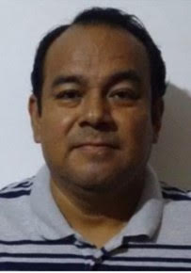
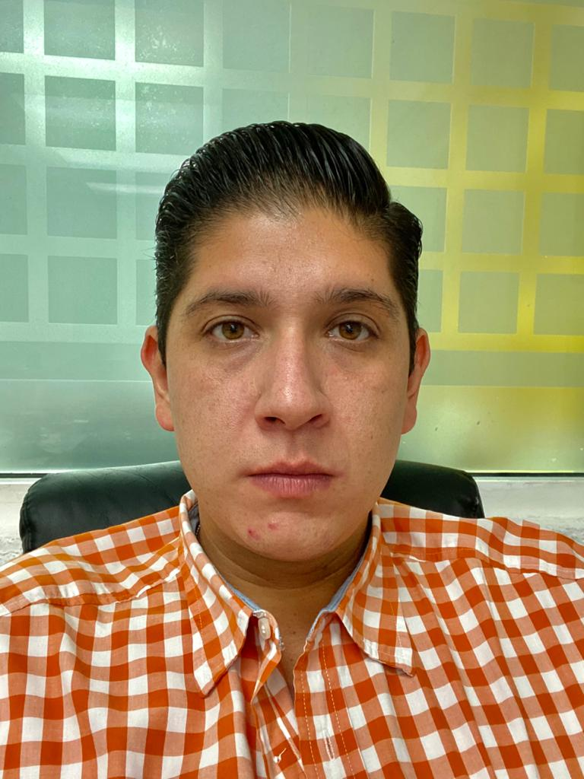
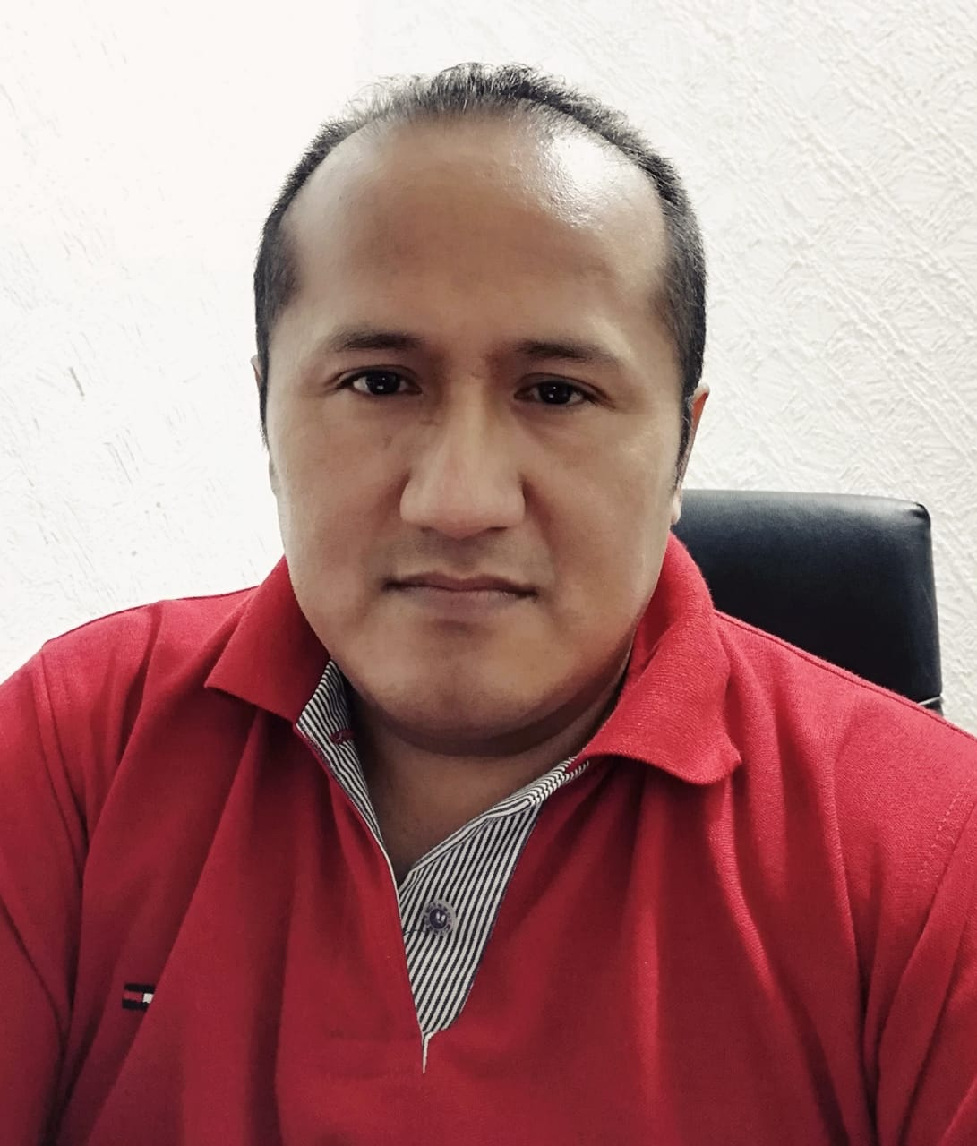
DIRECTORIO DE FUNCIONARIOS
UNIDAD ADMINISTRATIVA
FOTO | NOMBRE DEL FUNCIONARIO PÚBLICO | CARGO QUE OCUPA | CORREO INSTITUCIONAL | TELÉFONO OFICINAS EXT.
 | Ing. Ma. Carmen Jiménez Galván | Unidad de Barrido | serviciosmunicipalcescentro@gmail.com | 3 13 91 78
 | Arq. Juan Gracia Gordillo | Unidad de Proyectos | serviciosmunicipalcescentro@gmail.com | 3 10 32 32 Ext. 1058
 | Lic. Rafael Canudas Quintero | Unidad de Asuntos Jurídicos | serviciosmunicipalcescentro@gmail.com | 3 10 32 32 Ext. 1059
 | L.C.P. Luis Demetrio López Rodríguez | Unidad de Enlace de Mejora Regulatoria | serviciosmunicipalcescentro@gmail.com | 3 10 32 32 Ext. 1059

